Slide 1
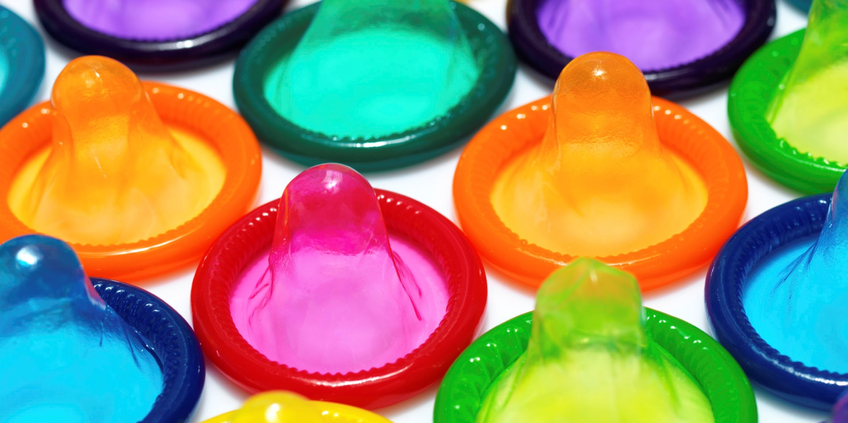
Quiz Voorbehoedsmiddelen

Slide 2
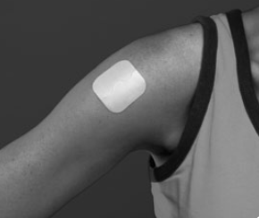
Schrijf de juiste naam op van de afbeelding. Voorbehoedsmiddel 1

Slide 3
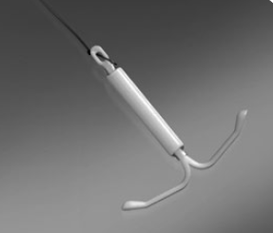
Voorbehoedsmiddel 2

Slide 4
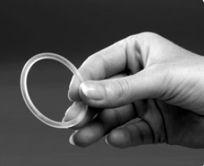
Voorbehoedsmiddel 3

Slide 5
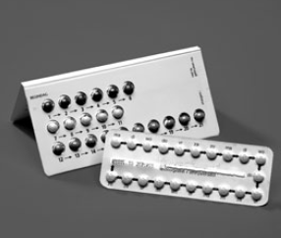
Voorbehoedsmiddel 4

Slide 6
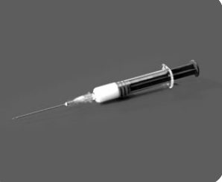
Voorbehoedsmiddel 5

Slide 7
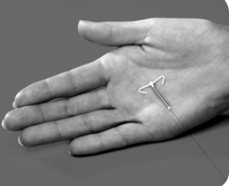
Voorbehoedsmiddel 6

